Slide 1


TI.22.A.2
Mohammad Verdy Hasan Alhafiz
312210214
ANALITIK BIG DATA
DENGAN PYSPARK
Penerapan Algoritma Logistic Regression Pada Data Set Most Streamed Spotify Songs 2023
Dr. Ir. Ananto Tri Sasongko, M.Sc.,

Slide 2
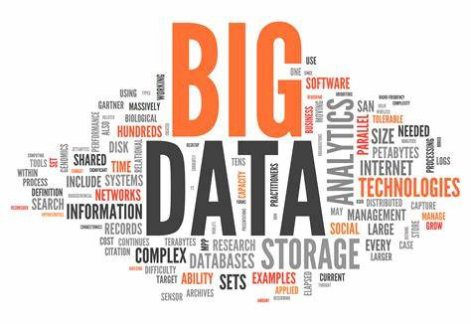
PENDAHULUAN
Big data analytics mencakup seluruh proses pengumpulan, penataan, dan analisis data-data dari berbagai sumber data perusahaan. PySpark adalah bahasa yang sesuai untuk mempelajari pengolahan dan analisis data dengan Spark.
Alasan memilih data set most streamed spotify songs 2023 karena relevansi tren musik terbaru. Data ini mencakup banyak fitur, termasuk statistik streaming, kehadiran di platform lain, dan atribut audio, memberikan konteks yang kaya untuk analisis.
Tujuan dari kami presentasi untuk memenuhi tugas ujian tengah semester mata kuliah big data.

Slide 3

PENERAPAN ALGORITMA
LOGISTIC REGRESSION
Algoritma logistic regression merupakan algoritma klasifikasi yang digunakan untuk memprediksi kelas dari instance data biner berdasarkan bobot variabel input. Algoritma ini bekerja dengan menghitung nilai probabilitas untuk setiap instance data dan meminimalkan error prediksi dengan mengoptimalkan bobot variabel input.
Cara logistic regression yang digunakan dalam data set most streamed spotify songs 2023 untuk memprediksi 10 data streams teratas berdasarkan track_name dan modenya.

Slide 4
LANGKAH - LANGKAH IMPLEMENTASI LOGISTIC REGRESSION DENGAN PYSPARK
1
Instal depedensi yang diperlukan
5
Menggunakan VectorAssembler
2
Impor paket yang diperlukan
6
Memilih kolom input dan output
3
Membuat sparksession dengan nama aplikasi
7
Memisahkan data
4
Baca kumpulan Data dan cetak Skema
8
Hasil Prediksi

Slide 5

HASIL ANALISIS
Berdasarkan hasil analisis yang sudah di dapatkan, mendapatkan prediksi top spotify berdasarkan streams dan fitur - fitur yang ada pada dataset tersebut.

Slide 6
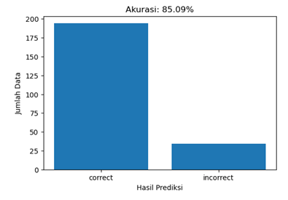
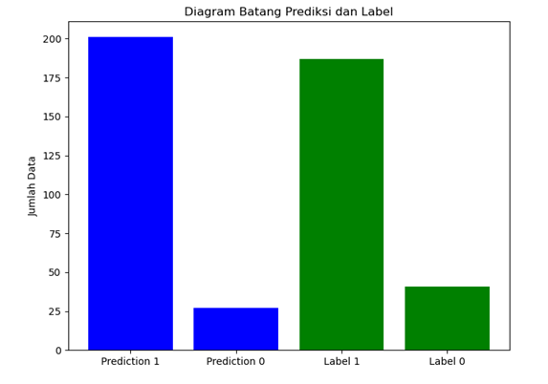
Visualisasi Hasil

Slide 7
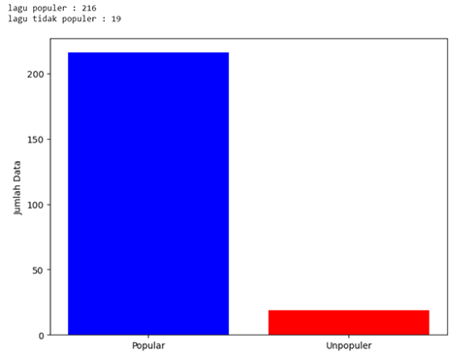
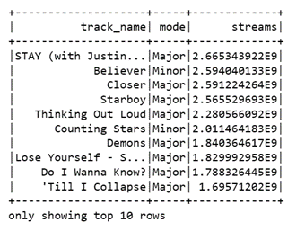
Visualisasi Hasil

Slide 8


TEMUAN PENTING & INSIGHT
Tren Musik Terbaru
Kepopuleran Lintas Platform
Tren Waktu
Analisis dataset ini memungkinkan kami untuk mengidentifikasi tren musik terbaru pada tahun 2023.
Analisis ini memungkinkan untuk melihat kehadiran lagu-lagu di platform musik lain selain Spotify.
Analisis dataset ini memungkinkan kami untuk melacak perubahan popularitas lagu seiring berjalannya waktu.

Slide 9
KESIMPULAN
Penggunaan algoritma logistic regression pada dataset spotify memberikan prediksi yang bermanfaat mengenai popularitas lagu berdasarkan atribut tertentu. Untuk penelitian berikutnya, disarankan untuk mengeksplorasi lebih lanjut faktor-faktor yang mempengaruhi popularitas lagu, seperti artis, genre, dan strategi kampanye pemasaran.

Slide 10

THANKS
“Saat kita menutup presentasi ini, mari kita membawa pulang pesan bahwa makna hidup terletak dalam perjalanan, bukan hanya tujuan akhir. Selama kita terus belajar, tumbuh, dan berkontribusi, kita hidup dengan makna sejati. Terima kasih atas perhatian Anda hari ini.”

